Slide 1
এই স্লাইডটি সম্মানিত শিক্ষকবৃন্দের জন্য। তাই স্লাইডটি হাইড অবস্থায় অছে।
F5 চেপে উপস্থাপন শুরু করা যেতে পারে । তাহলে Hide slide show করবে না ।
হবে ।
পাঠটি শ্রেণিকক্ষে উপস্থাপনের প্রয়োজনীয় পরামর্শ ও দিক-নির্দেশনা Slide Note এ দেয়া আছে। উপস্থাপনের পূর্বে সম্মানিত শিক্ষকগণ 'স্লাইড-নোটগুলো' দেখে নিবেন এবং প্রয়োজনে নিজের মত করে ছবি, ভিডিও, প্রশ্ন সংযোজন বিয়োজন করতে পারেন।

Slide 2
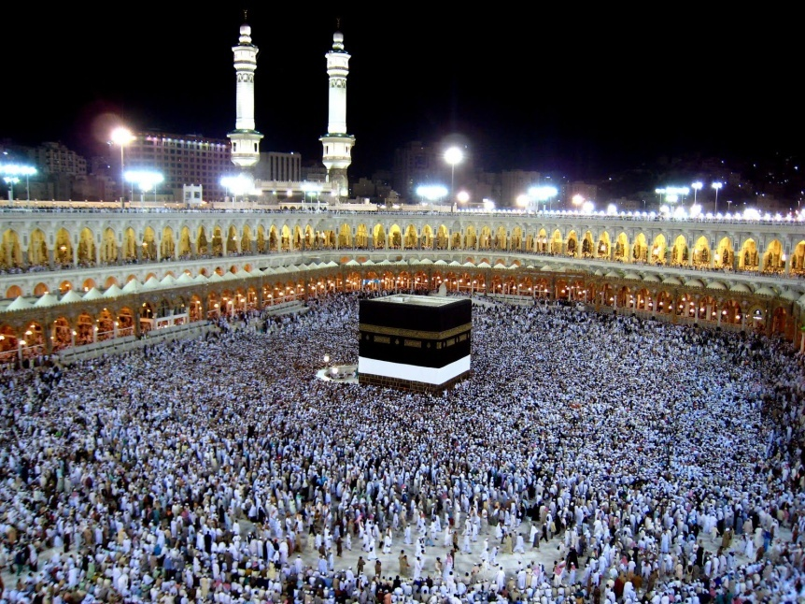
স্বা
গ
ত
ম
Notes:
শিক্ষার্থীদের সাথে কুশল বিনিময়ের পর শিক্ষক স্রেণী বিন্যাসের দিকে নজর দিতে পারে ।

Slide 3
পরিচিতি
মোঃ রফিকুল ইসলাম
সিনিয়র শিক্ষক
জনার কেঁওচিয়া আদর্শ উচ্চ বিদ্যালয়
সাতকানিয়া,চট্রগ্রাম ।
মোবাইল-০১৮১৭-৭১৫৬৭৭ /০১৯৯১৯-৪৭৪০২
Email- rafiquljkahs@gmail.com
সময়ঃ- ৫০ মিঃ

Slide 4
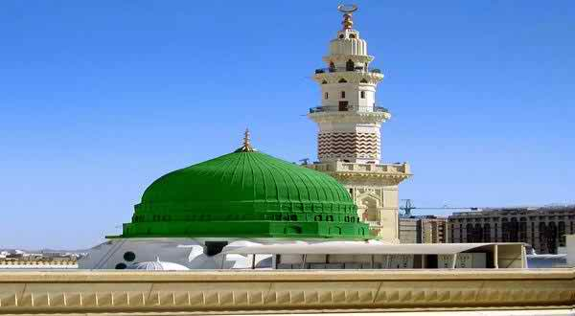
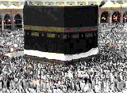
নীচের প্রশ্নটি পড় এবং চিন্তাকরে বল
মহানবী (সাঃ) তাঁর জীবনে সর্বশেষ যে হজ পালন করেছিলেন তার নাম কী ?
মহানবী (সাঃ)মদিনায় হিজরতের পর যে মহান বিজয়টি অর্জন করেছিলেন তার নাম কী ?

Slide 5
আজকের পাঠের বিষয়
মক্কা বিজয় ও বিদায় হজ
অধ্যায় - ০৫
পাঠ - ০৫
পৃষ্ঠা- ১৬০-১৬২
Notes:
পাঠশিরুণাম শিক্ষার্থীরা খাতায় লিখবেন ।

Slide 6
শিখনফল
এই পাঠ শেষে শিক্ষার্থীরা…
মক্কা বিজয় কী তা বলতে পারবে ।
মহানবী (সঃ) এর মক্ষা বিজয়ের কারণ ব্যাখ্যা করতেপারবে ।
বিদায় হজের ভাষণ সমূহ বর্ণনা করতে পারবে।
Notes:
শিক্ষার্থীরা মনোযোগ সহকারে শিখনফল শুনবেন ।

Slide 7
মক্কাবিজয় ও কারণ
মহানবী (সাঃ) ৬ষ্ঠ হিঃ হুদাইবিয়ার সন্ধির মাধ্যমে মক্কাঅভিমুখে যাত্রা থেকে ফিরে আসার পর ,কাফিররা উক্ত চুক্তি ভঙ্গ করলে ৬৩০ খ্রীঃ দশ হাজার ছাহাবী নিয়ে পুনরায় মক্কা অভিমুখে রওনা দেন। এতে কুরাইশ কাফিররা ভীত হয়ে আত্বগোপন করলেন । মহানবী (সাঃ) বিনা রক্তপাতে মক্কা বিজয় করলেন ।
আর এই বিজয়কে ঐতিহাসিকভাবে ‘মক্কা বিজয়’ নামে অভিহিত করা হয় ।
Notes:
কারণ সম্পর্কে আরও ব্যাখ্যা করতে পারেন ।

Slide 8
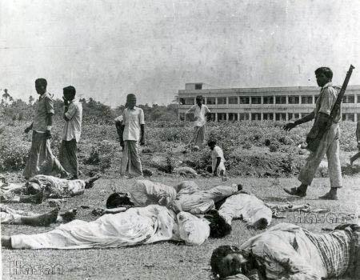
মক্কাবিজয়ের কারণ
মক্কার কাফির কর্তৃক হুদায়বিয়ার সম্পাদিত চুক্তি ভঙ্গ
মক্কার কাফির কর্তৃক প্রেরিত দূতকে মক্কায় ফেরত
মদিনার বনু খুযা’আ গোত্র মক্কার কাফির কর্তৃক আক্রান্ত এবং হতাহত
মহানবি (সাঃ) মক্কা অভিযানের জন্য প্রস্তুতি
মহানবি (সাঃ ) মক্কার কাফিরদের কাছে কৈফিয়ত তলব
Notes:
মক্কা বিজয়ের কারণ সম্পর্কে আরও ব্যাখ্যা করতে পারেন ।

Slide 9
একক কাজ
মক্কা বিজয় কী সংক্ষেপে লিখ ।
Notes:
একক কাজে সময় ২/৩ মিঃ দেয়া যেতে পারে । কাজ শিক্ষক নিজে তদারকী করবেন ।

Slide 10
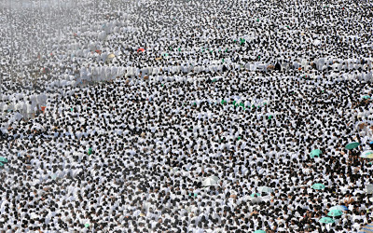
বিদায় হজ্জের ভাষণ
বিদায় হজ্জ
তিনি এই বিদায় হজের সময় আরাফাতের ময়দানে গিয়ে উপস্থিত জনসমুদ্রের উদ্দেশ্যে এক যুগান্তকারী দিকনির্দেশনা মূলক ঐতিহাসিক ভাষণ দান করেন। তার কিছু সারসংক্ষেপ নিন্মে উল্লেখ করা হল ।
১- হে মানব সকল আমার কথা মনযোগ দিয়ে শুনবে। কারণ আগামী বছর তোমাদের সাথে এখানে সমবেত হতে পারব কিনা জানিনা ।
মহানবী (সাঃ) ৬৩২ খ্রীঃ ১০ম হিঃ হজ করার ইচ্ছাপোষণ করলেন এবং লক্ষাধিক ছাহাবীও তাঁর সহধর্মিনীগণ নিয়ে হজ করতে গেলেন । উল্লেখ্য এই হজ তাঁর জীবনের সর্বশেষ হজ ছিল । তাই ঐতিহাসিক ভাবে এই হজকে ‘বিদায় হজ’ বলা হয় ।
২- আজকের দিন,এ স্থান, এ মাস যেমন পবিত্র তেমনি তোমাদের জীবন ও সম্পদ পরস্পরের নিকট পবিত্র ।
৩- মনে রাখবে অবশ্যই একদিন সকলকে আল্লাহর নিকট উপস্থিত হতে হবে। সেদিন নিজ নিজ কাজের জন্য হিসাব দিতে হবে ।
Notes:
ভাষণের ধারাগুলো কিছু ব্যাখ্যা দিতে পারেন ।

Slide 11
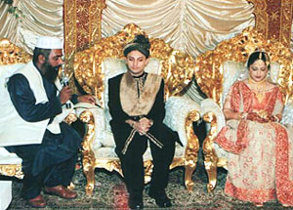
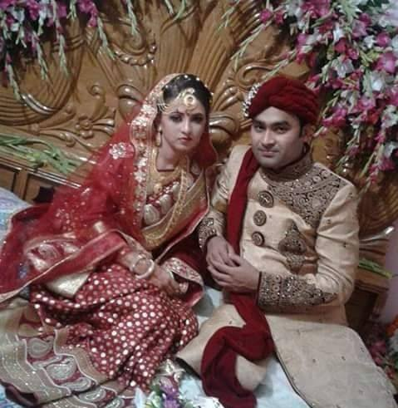
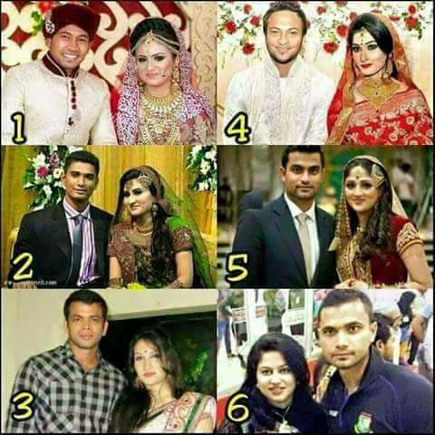
বিদায় হজ্জের ভাষণ
৪- স্ত্রীদের সাথে সদয় ব্যবহার করবে তাদের উপর তোমাদের যেমন অধিকার আছে তেমনই তোমাদের উপরও তাদের অধিকার আছে ।
Notes:
ভাষণের ধারাগুলো কিছু ব্যাখ্যা দিতে পারেন ।

Slide 12
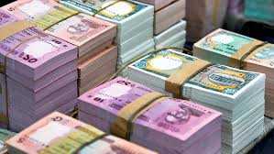
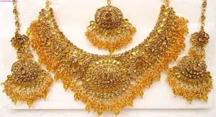
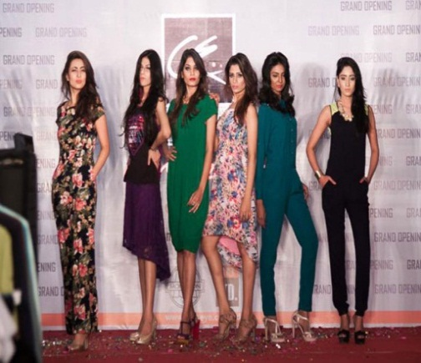
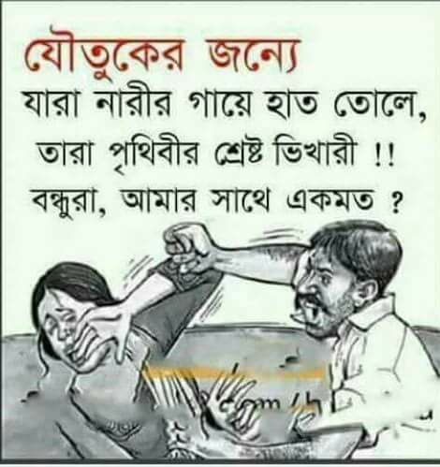
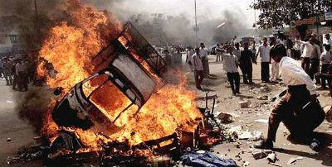
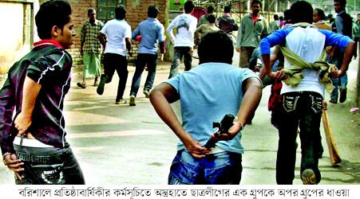
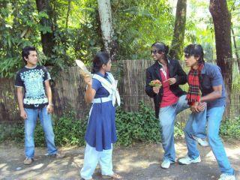
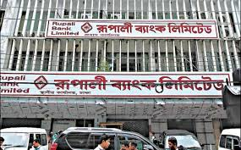
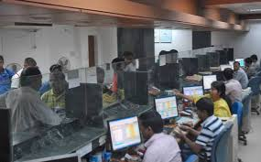
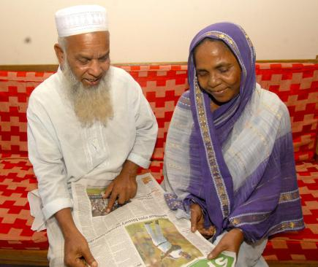
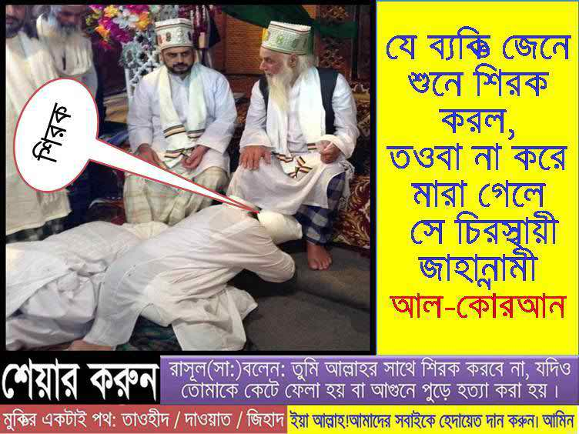
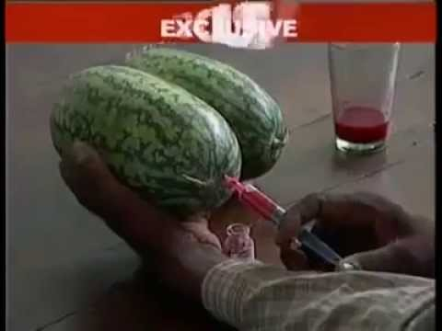
বিদায় হজ্জের ভাষণ
আমানত
ঝগড়া করা
ঘুষ
অশ্লীলতা
গালি দেওয়া
বিশৃঙ্খলা
চুরি করা
সন্ত্রাস
ইভটিজিং
পিতামাতার অবাধ্যতা
হত্যা
শিরক করা
প্রতারণা
5- সর্বদা অন্যের আমানত রক্ষা করবে।
সূদ খাবেনা
এবং পাপ কাজ থেকে বিরত থাকবে ।
Notes:
ভাষণের ধারাগুলো কিছু ব্যাখ্যা দিতে পারেন ।

Slide 13
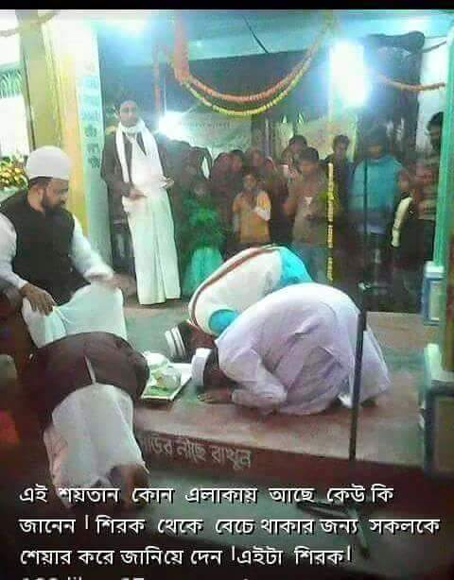
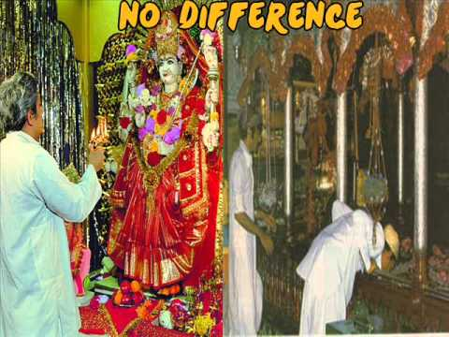
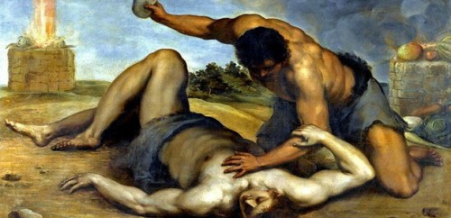
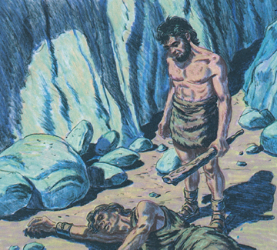
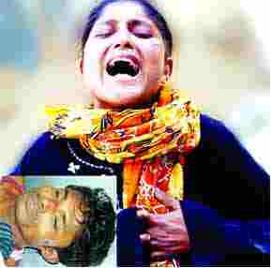
বিদায় হজ্জের ভাষণ
৬.আল্লাহ ছাড়া কাউকে শরীক করবেনা ।
অন্যায়ভাবে একে অন্যকে হত্যা করবেনা ।
Notes:
ভাষণের ধারাগুলো কিছু ব্যাখ্যা দিতে পারেন ।

Slide 14
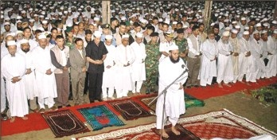
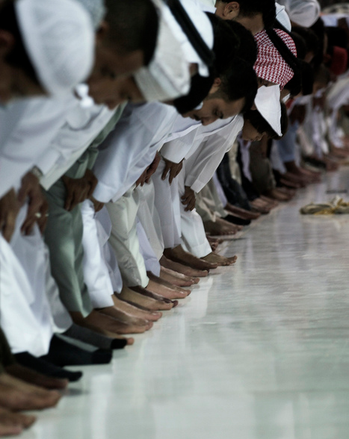
বিদায় হজ্জের ভাষণ
৭.দেশ, বর্ণ-গোত্র, সম্প্রদায় নির্বিশেষে সকল মুসলমান সমান। আজ থেকে বংশগত শ্রেষ্ঠত্ব বিলুপ্ত হল।
শ্রেষ্ঠত্বের মাপকাঠি আল্লাহভীতি ও সৎকর্ম । আর সেই সেরা যে সৎকর্ম দ্বারা শ্রেষ্ঠত্ব অর্জন করে ।
Notes:
ভাষণের ধারাগুলো কিছু ব্যাখ্যা দিতে পারেন ।

Slide 15
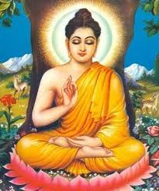
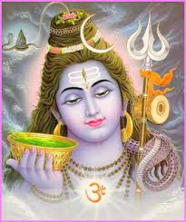
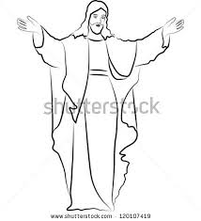
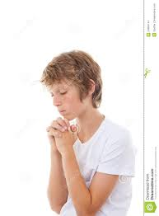
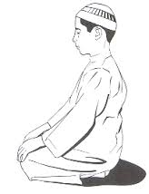
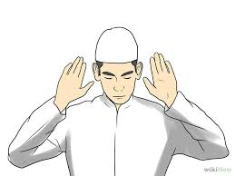
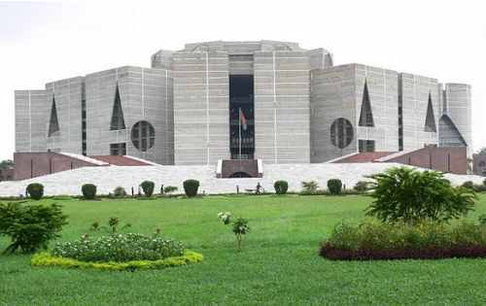
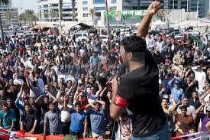
বিদায় হজ্জের ভাষণ
৮.ধর্ম নিয়ে বাড়াবাড়ি করোনা। পূর্বের অনেক জাতি এ কারণেই ধবংস হয়েছে ।
নিজ যোগ্যতা বলে ক্রীতদাস যদি নেতা হয় তার অবাধ্য হবেনা। বরং তার আনুগত্য করবে ।
Notes:
ভাষণের ধারাগুলো কিছু ব্যাখ্যা দিতে পারেন ।

Slide 16
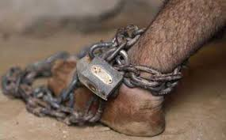
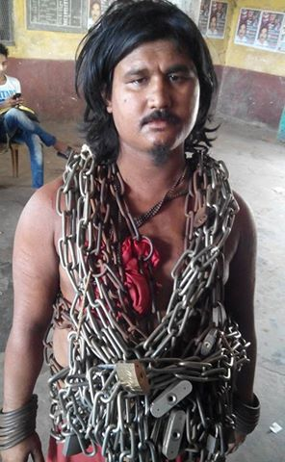
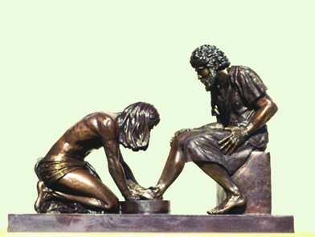
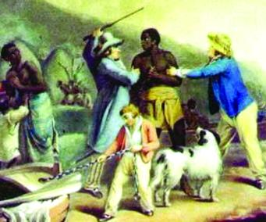
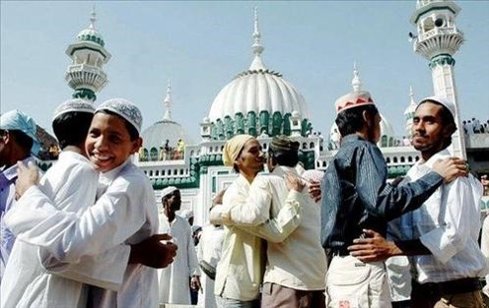
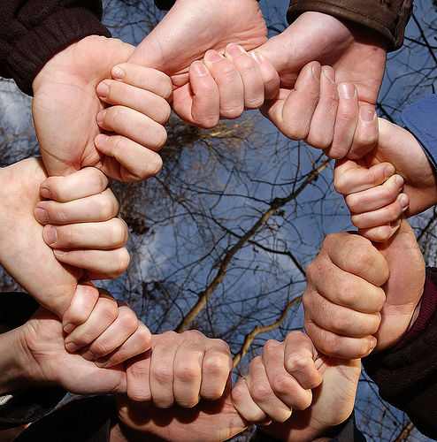
বিদায় হজ্জের ভাষণ
৯. দাস দাসীদের প্রতি সদ্ব্যব্যবহার করবে । তোমরা যা আহার করবে ও পরিধান করবে তাদেরও তা করাবে । তাদের সাথে দূর্ব্যবহার করবেনা ।
সকল মুসলিম একে অন্যের ভাই এবং তোমরা একই ভ্রাতৃত্বের বন্দনে আবদ্ধ ।
Notes:
ভাষণের ধারাগুলো কিছু ব্যাখ্যা দিতে পারেন ।

Slide 17
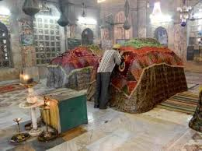
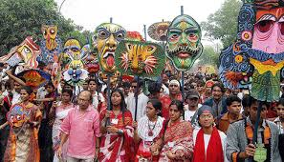
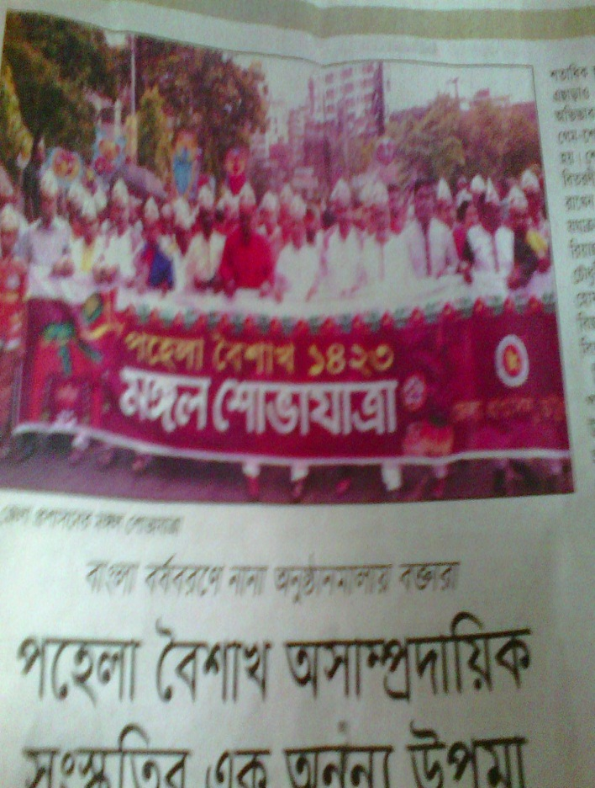
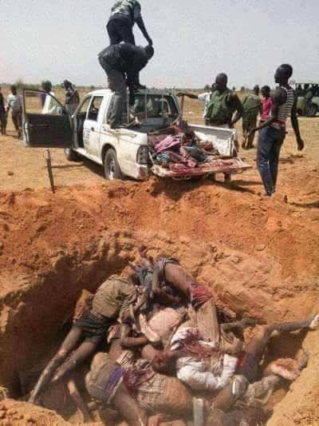
বিদায় হজ্জের ভাষণ
১০. জাহেলী যুগের সকল কুসংস্কার হত্যা ও হত্যার প্রতিশোধ
বাতিল করা হল ।
Notes:
ভাষণের ধারাগুলো কিছু ব্যাখ্যা দিতে পারেন ।

Slide 18
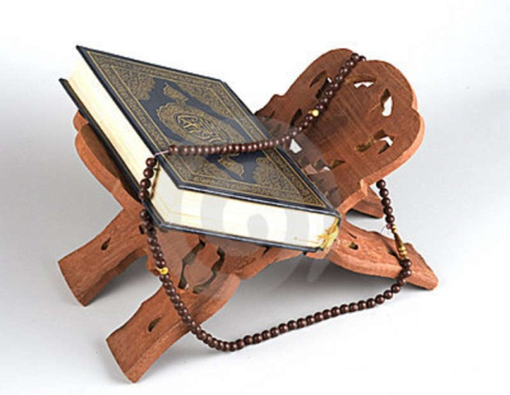
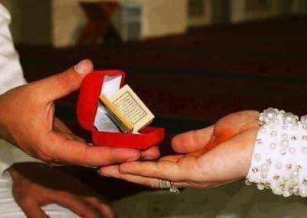
বিদায় হজ্জের ভাষণ
তোমাদের কাছে দুটি জিনিস রেখে যাচ্ছি
আল-কোরআন
আল-হাদীস
এ দুটি যতদিন আঁকড়ে ধরবে থাকবে ততদিন তোমরা বিপদগামী হবেনা।
Notes:
ভাষণের ধারাগুলো কিছু ব্যাখ্যা দিতে পারেন ।

Slide 19
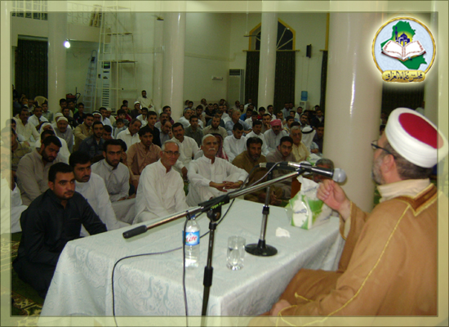
বিদায় হজ্জের ভাষণ
১১. আমিই শেষনবী আমার পর কোনো নবী আসবেনা ।
১২. অনুপস্থিতদের মাঝে আমার বাণী পৌছিয়ে দাও।
Notes:
ভাষণের ধারাগুলো কিছু ব্যাখ্যা দিতে পারেন ।

Slide 20
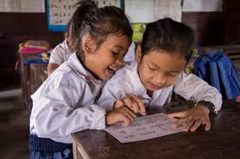
জোড়ায় কাজ
বিদায় হজের ভাষণ কী তা সংক্ষেপে উল্লেখ কর
Notes:
জোড়ায় কাজে সময় ২/৩ মিঃ দেয়া যেতে পারে । কাজ শিক্ষক নিজে তদারকী করবেন ।

Slide 21
অতঃপর কোরানের সর্বশেষ আয়াত নাযিল
এ পর্যায়ে মহানবী (সাঃ)আকাশের দিকে তাকিয়ে উর্ধ্বে হাত তুলে আল্লাহর উদ্দেশ্যে বললেন,“হে প্রভু, আমি কি তোমার বাণী জনগনের নিকট পৌছাতে পেরেছি” উপস্থিত উম্মতগন গগণভেদী আওয়াজ করে বলে উঠলেন, “হ্যা,নিশ্চয়ই পেরেছেন।”অতঃপর নিন্মের আয়াতটি আল্লাহতায়ালা নাযিল করেন ।
‘আজ আমি তোমাদের ধর্মকে পূর্ণাংগ করেদিলাম এবং আমার নিয়ামত তোমাদের জন্য পরিপূর্ণ করেদিলাম । ইসলামকে তোমাদের জন্য পূর্ণাংগ জীবনব্যবস্থা হিসেবে মনোনীত করলাম’। (সূরা আলমায়িদা-৩)
Notes:
ভাষণের ধারাগুলো কিছু ব্যাখ্যা দিতে পারেন ।

Slide 22
দলগত কাজ
দাস-দাসী ও অধিনস্থদের অধিকারের ব্যাপারে মহানবী (সঃ) কি উপদেশ দিয়েছেন ?
Notes:
দলীয় কাজে সময় ৪/৫মিঃ দেয়া যেতে পারে । কাজ শিক্ষক নিজে তদারকী করবেন এবং তাদের স্বক্রিয়তা যাচাই করবেন ।

Slide 23
মূল্যায়ন
সঠিক উত্তরটি চিহ্নিত করে বোর্ডে লেখ
১। মহানবী সাঃ কিত খ্রীষ্টাব্দে মক্কা বিজয় করেন ?
আবার চেষ্টা করি
আবার চেষ্টা করি
আবার চেষ্টা করি
ক. ৬২২ খ্রীষ্টাব্দে
খ. ৬৩০ খ্রীষ্টাব্দে
উত্তর সঠিক হয়েছে
গ. ৬১০ খ্রীষ্টাব্দে
ঘ. ৬২৯ খ্রীষ্টাব্দে
২ । কোন স্থানে মহানবী সাঃ ভাষণ দিয়েছিলেন ?
উত্তর সঠিক হয়েছে
আবার চেষ্টা করি
আবার চেষ্টা করি
আবার চেষ্টা করি
ক.তায়েফের ময়দানে
খ.আরাফার ময়দানে
গ. হেরেমের মাঠে
ঘ. বদর মাঠে
◊ ক্লিক করে
সঠিক উত্তর জানতে হবে ।
Notes:
মূল্যায়নের জন্য শিক্ষক ব্লুটুথ মাউস শিক্ষার্থীদের কাছে দিয়ে/অথবা তাদের ল্যাপটপের কাছে ডেকে এনে রেডিও বাটনের উপর ক্লিক করে সঠিক উত্তরটি বের করতে পারেন। যদি ব্লুটুথ মাউস না থাকে তাহলে শিক্ষার্থীদের মধ্য থেকে কয়েকজনকে সামনে এনে মাউস ক্লিক করে উত্তর প্রদানে সহায়তা করতে পারেন।

Slide 24
মূল্যায়ন
সঠিক উত্তরটি চিহ্নিত করে বোর্ডে লেখ
৩। মহানবী সাঃ কীভাবে মক্কা জয় করলেন ?
আবার চেষ্টা করি
খ. বিনা রক্তপাতে
উত্তর সঠিক হয়েছে
ক. যুদ্ধের মাধ্যমে
আবার চেষ্টা করি
আবার চেষ্টা করি
গ. ঝটিকা আক্রমণ দ্বারা
ঘ. সন্ধির মাধ্যমে
৪। কত হিজরী সনে হুদাইবিয়ার সন্ধি সংগঠিত হয় ?
উত্তর সঠিক হয়েছে
আবার চেষ্টা করি
আবার চেষ্টা করি
আবার চেষ্টা করি
ক. ১০ম হিজরী সনে
খ. ৬ষ্ঠ হিজরী সনে
গ. ৮ম হিজরী সনে
ঘ. ৫ম হিজরী সনে
◊ ক্লিক করে
সঠিক উত্তর জানতে হবে ।
Notes:
মূল্যায়নের জন্য শিক্ষক ব্লুটুথ মাউস শিক্ষার্থীদের কাছে দিয়ে/অথবা তাদের ল্যাপটপের কাছে ডেকে এনে রেডিও বাটনের উপর ক্লিক করে সঠিক উত্তরটি বের করতে পারেন। যদি ব্লুটুথ মাউস না থাকে তাহলে শিক্ষার্থীদের মধ্য থেকে কয়েকজনকে সামনে এনে মাউস ক্লিক করে উত্তর প্রদানে সহায়তা করতে পারেন।

Slide 25
মূল্যায়নঃ
আবার চেষ্টা কর
উত্তর সঠিক হয়েছে
৫। ধর্মের ব্যাপারে রাসুল সাঃ এর নির্দেশনা ছিল--
i.ধর্ম নিয়ে বাড়াবাড়ি না করা
ii. নেতার আনুগত্য করা
iii. ইসলাম ছাড়া অন্যান্য ধর্মের চর্চা করতে না দেয়া
নিচের কোনটি সঠিক ?
(ক) i ও iii
(খ) i ওii
(গ) ii ও iii
(ঘ) i , ii ও iii
Notes:
মূল্যায়নের জন্য শিক্ষক ব্লুটুথ মাউস শিক্ষার্থীদের কাছে দিয়ে/অথবা তাদের ল্যাপটপের কাছে ডেকে এনে রেডিও বাটনের উপর ক্লিক করে সঠিক উত্তরটি বের করতে পারেন। যদি ব্লুটুথ মাউস না থাকে তাহলে শিক্ষার্থীদের মধ্য থেকে কয়েকজনকে সামনে এনে মাউস ক্লিক করে উত্তর প্রদানে সহায়তা করতে পারেন।
মূল্যায়নের জন্য শিক্ষক ব্লুটুথ মাউস শিক্ষার্থীদের কাছে দিয়ে/অথবা তাদের ল্যাপটপের কাছে ডেকে এনে রেডিও বাটনের উপর ক্লিক করে সঠিক উত্তরটি বের করতে পারেন। যদি ব্লুটুথ মাউস না থাকে তাহলে শিক্ষার্থীদের মধ্য থেকে কয়েকজনকে সামনে এনে মাউস ক্লিক করে উত্তর প্রদানে সহায়তা করতে পারেন।

Slide 26
বাড়ির কাজ
মহানবী (সাঃ) এর বিদায় হজের ভাষণটির ঐতিহাসিক তাৎপর্য বিশ্লেষণ কর ।
Notes:
বাড়ির কাজ শিক্ষার্থীদেরকে নিজ নিজ খাতায় লিখতে বলবেন ।

Slide 27
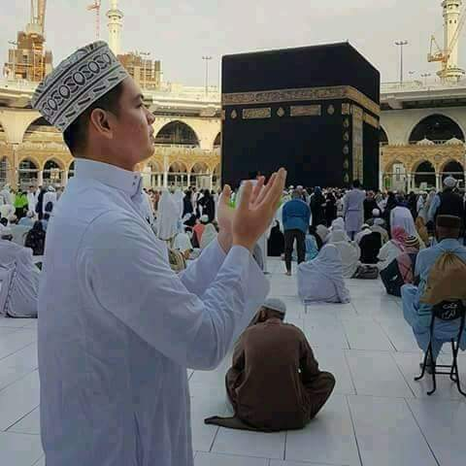
সকলকে ধন্যবাদ
Notes:
শিক্ষার্থীদেরকে ধন্যবাদ জানায়ে শিক্ষক শ্রেণী ত্যাগ করবেন ।

